Slide 1
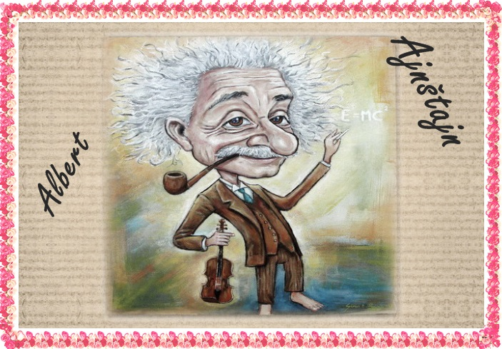

Slide 2
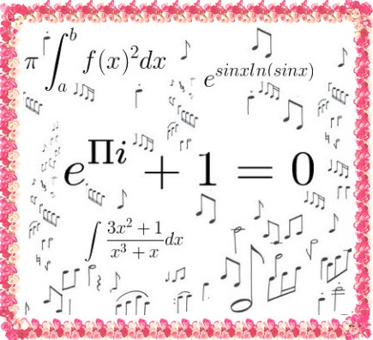

Slide 3
MAJ-
MESEC MATEMATIKE
OŠ“Branislav Nušić“
Autor: Snežana Novaković- nastavnik Muzičke kulture

Slide 4
Muzika je umetnost stvaranja određenih odnosa među tonovima
matematika i muzika
.

Slide 5
Ono što spaja matematiku i muziku u najširem smislu jeste činjenica da obe pokušavaju da uhvate skrivenu strukturu i harmoniju u svetovima čiji su objekti apstraktni.
Traganje za simetrijom, harmonijom i poretkom u naizgled haotičnom svetu beskonačnih mogućnosti jeste pravi smisao i matematike i muzike...
“Muzika je dete matematike koje je nadmašilo svoje roditelje”

Slide 6
MONOKORD NA OVOJ SPRAVI, PRETEČI KLAVIRA VRŠIO JE AKUSTIČKE EKSPERIMENTE
Za Pitagoru i njegove sledbenike, muzika je fenomen prirode koji su ljudi otkrili i naučili da manipulišu njime
Pitagora je do tog zakona došao polazeći od rezultata eksperimenata sa zategnutim žicama različitih dužina ili staklenim sudovima u kojima se nalazi različita količina vode.

Slide 7
Počeci teorije muzike se vezuju za grčkog matematičara Pitagoru i njegove sledbenike, pitagorejce (6. vek p.n.e). Polazeći od rezultata koje su dobili izučavajući harmonije u muzici, oni dolaze do zaključka da je u osnovi svega postojećeg – broj. Smatrali su da su principi matematike – principi svega i da se harmonija univerzuma zasniva na harmoničnim odnosima među brojevima.

Slide 8
Konsonantna sazvučja i matematički odnosi između tonova -Pitagorin zakon malih brojeva
Ovaj zakon govori da ono što mi doživljavamo kao konsonantno( uhu prijatno), su tonovi čije su frekvencije u odnosu- omeru malih brojeva.
Vršio je eksperimente na žici:ako uzmemo jednu žicu i dovedemo je u stanje treperenja, ona će imati određenu frekvenciju.Ako tu žicu skratimo na pola (odnos2:1), ona će dvostuko brže treperiti, imaće dvostruku frekvenciju, a ton će biti za oktavu viši.Ta dva zvuka su toliko suglasna, da ih mnogi čak ne razlikuju, kada ih istovremeno izvodimo. Doživljavaju ga isto. Takve tonove čak isto zovemo, npr., c1, c2, c3...
Ako skratimo žicu 2/3, omer prema osnovnom tonu ne 2:1, nego 3:2, dobićemo kvintu, koja još uvek zvuči suglasno-prijatno, tj. konsonantno.
Ako žicu skratimo za jednu (3)četvrtinu (odnos 4:3), ton će biti viši za kvartu

Slide 9
Dakle, ako krenemo od žice određene debljine, onda visina tona koju ona proizvodi zavisi od njene dužine: što je žica kraća, to je ton viši.
Kad skraćujemo dužinu žice, mi povećavamo njenu frekvenciju.

Slide 10
.
Interesantno je da suPitagorejci do otkrića iracionalnosti broja √2 došli izučavajući takav prirodan „muziči problem“. Znajući da oktavi odgovara odnos 1:2 između dužina odgovarajućih zategnutih žica, kolika je dužina žice čiji ton deli tu oktavu na dva jednaka dela? Ako tu nepoznatu dužinu označimo sa x, dolazimo do sledeće jednačine: 1:x=x:2, tj. x2 =2. Naravno, mi sada znamo da je tada x= √2

Slide 11
zaključak
Dokle god se frekvencije odnose kao mali brojevi dvaju tonova, njihove frekvencije su u omeru malih brojeva
2:1. 3:2, 4:3, 5:4 (tu ćemo stati), dotle će ti tonovi zvučati konsonantno.
To je ipak fenomenološki zakon, jer Pitagora nije dao objašnjenje, već samo zaključak pojave- eksperimentalno je utvrdio činjenicu.

Slide 12
ALIKVOTNI TONOVI
Alikvotni tonovi, takođe nazvani i parcijalnim tonovima ili harmonicima su pojava uglavnom sluhom neprepoznatljivih tonova koji se formiraju nad glavnim izvedenim tonom. Njihov broj i jačina određuju „boju“ tona nad kojim se formiraju pri čemu je broj dominantan faktor. Frekvencije alikvotnih tonova se prema osnovnom tonu odnose kao 1:2:3:4:5:6:… do određene granične frekvencije.
Što je manji broj alikvotnih tonova (tj. što je granična frekvencija niža) to je zvuk instrumenta „mekši“ i obrnuto − što je alikvotnih tonova više, to je zvuk instrumenta oštriji.

Slide 13
Ali, postojao je jedan problem
Popularno nazvan: problem očuvanja prirodnih intervala (pri modulaciji- promeni tonaliteta).Zapravo on se javlja i u okviru istog tonaliteta.Stvar je jednostavna, jer se kompletna muzička lestvica- skala bazira na odnosu malih brojeva.Kada postavimo jedan linearni sistem, ukoliko želimo promeniti početnu i krajnju vrednost ( ne od c-c, već od, recimo d-d), onda više neće biti isti razmaci.
Napravimo parelelu, da bi lakše razumeli: ako imamo metar, on je od 10-20 cm potpuno ista razlika kao i od 20-30 cm, ali ovde nije tako!!!
Ovde to promenjivo!!!

Slide 14
Mnogi su to pokušali rešiti principom približnosti (aproksimacijom), a ovo će tek biti aktuelno...
Sistemom redukcije se mogu zadržati savršeni intervali, ali je neophodno menjati ergonomiju (dizajn) instrumenta.
Stranice trougla pretvorimo u žice.Kada bi te žice odsvirali, dobili bi trozvuk- akord.Trokut 3-4-5 stranica

Slide 15
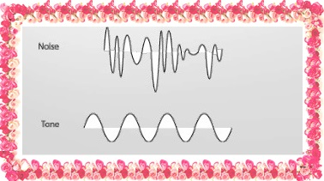
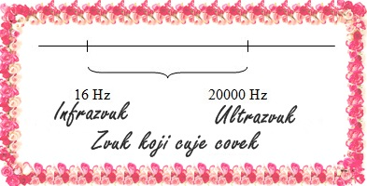
Kako čujemo?
Zvučni talasi dopru do bubnjića i zatresu ga
Zvučne koščice prenose titraje
Titraji se prenose na opnu i središte puža
Dalje se preusmeravaju ka slušnom živcu...

Slide 16
Doživljaj zvuka
ZVUK je određen :
FREKVENCIJOM (brojem titraja koje zvučni izvor proizvodi u 1/s.Oznaka f, merna jedinica Hz
FREKVENCIJSKA SELEKTIVNOST- ljudsko uho ne čuje sve frekvencije jednako.Osetljivije je u nižim i srednjim

Slide 17
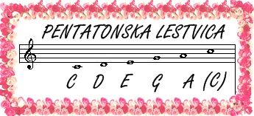
Lestvica- skala
Lestvica je niz više uzastopnih tonova.
Struktura lestvica stvara određen slušni utisak.
Između susednih tonova su rastojanja- STEPENI
Stepeni mogu biti: polu ½, celi 1/1 i stepen i po 1+ 1/2
U Starom veku nastale su:
PENTATONSKA lestvica

Slide 18
Modusi u staroj grčkoj

Slide 19
Pitagorejska lestvica
Pitagorejska skala, kao svi tonovi hromatske skale mogu se dobiti jednostavnim matematičkim postupkom koji isključivo koristi dve činjenice: da se frekvencije osnovnog tona i tona koji je za oktavu viši odnose kao 1:2, a između tona i njegove kvinte kao 2:3. Drugim rečima, ako osnovni ton ima frekvenciju f, onda kvinta gore ima frekvenciju (3/2)f, a oktava gore frekvenciju 2f. Kad se popnemo u sledeću oktavu, možemo se vratiti u nižu množeći datu frekvenciju sa 1/2. Ako frekvenciju tona C uzmemo kao osnovu tj. kao 1, dobijamo redom sledeće frekvencije:
C=1 => G=3/2 => D’=(3/2)x(3/2)=9/4,
iz čega sledi A=(9/8)(3/2)=27/16,
pa E’=(27/16)(3/2)=81/32,
pa oktava dole E=(81/32)(1/2)=81/64
i H=(81/64)(3/2)=243/128.
Ton F dobijamo kada od C uzmemo kvintu nadole, F’=2/3, pa oktavu gore, F=4/3

Slide 20
AKO DOBIJAMO PITAGOREJSKU SKALU ČIJE SU FREKVENCIJE U SLEDEĆEM ODNOSU:
C D E F G A H C
1 9/8 81/32 4/3 3/2 27/16 243/128 2
-Ako nastavimo postupak, dobićemo i sve“međutonove” (crne dirke na klaviru).
- Od svakog tona možemo izgraditi dursku, odnosno njoj paralelnu molsku lestvicu.
- Lestvice nižemo po kvintnom i kvartnom krugu ( predhodna +5, tj. predhodna+4 tona.
-Kako bi sve lestvice zvučale isto- durski ili molski
moraju imati iste rasporede celih i polu stepena, pa čemo vršiti korekcije sedmog ( tj. četvrtog ) stupnja njegovim povišenjem, tj. sniženjem.

Slide 21
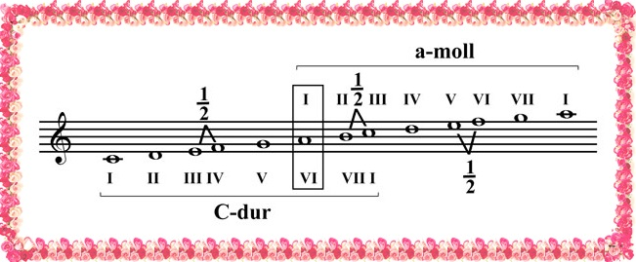
Durska (--- jonska) Melodijska(---eolska) lestvica
Osnovu zapadnjačke muzike čini DIJATONSKA skala.
Sve one koriste tonove jedne oktave koju čini 12 polu-stepena.
Postoji više vrsta lestvica (durska, molska, dur-mol, balkanska...) i svaka vrsta ima drugačiju kombinaciju 1/1 i ½ stepena.

Slide 22
Kvintni i kvartni krug

Slide 23
КВИНТНИ КРУГ
„Квинтни круг чини основу данашње музичке праксе, са начином на који се распоређују листови цвета у тежњи да што више сунчеве светлости приме. Затим како када на цртежу шишарке која се посмтра одозго нумеришемо љуске на одређен начин и повежемо их кривом, линијом која која евентулалну формира спиралу, можемо видети да је то уствари идентично кретању по квинтном и квартном кругу у музици. Застаћу сада са примерима јер као што сте можда приметили да би уопште разумели о чему је реч у његовом предавању неопходно је стручније знање из обе дисциплине, што ми је и била једина замерка у његовом предавању. Сматрам да је требао да нађе начин да приближи своју теорију свима, а не само стручњацима. Тонски систем, према којем се компонује сва музика данашњости, математичари су тек у 18. и 19. веку математички доказали да су тонови у њему правилно распоређени,

Slide 24
Akordi nastaju dodavanjem različitih tonskih intervala osnovnom tonu. Klasifikuju se razvrstavanjem prema BROJU I ODNOSU TONOVA OBRTAJI KVINTAKORDA:MENJA SE RASPORED I STRUKTURA:

Slide 25
Akordska sazvučja
Pitagora je tvrdio da su borojevi u suštini svega na svetu i da je svet harmonija brojeva i njihovih odnosa.
Uočio je matematičke odnose i tamo gde ih dotle ljudi nisu ni slutili: kod instrumenata sa žicama, na primer, visina tona zavisi od dužine žice, što se može iskazati brojevima, pa su tako i akordi (sazvučja) potčinjeni matematičkim znacima.

Slide 26
Akord- sazvučje najmanje tri tona Trozvuk- kvintakord- sazvučje terce i kvinte (1+3, 1+5) ili dve terce (1+3, 1+3)

Slide 27
SEPTAKORDI (7)- ČETVOROZVUCI: OSNOVNI TON+ TERCA+ KVINTA+ SEPTIMA

Slide 28
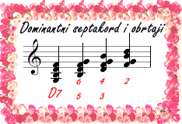
OBRTAJI SEPTAKORDA
Premeštanjem osnovnog tona u tecu, kvintu ili septimu, nastaju obrtaji septakorda: I- kvintseptakord II- terckvartakord III- sekundakord

Slide 29
muzički oblici
Forma- struktura
4 takta-MALA MUZIČKA REČENICA
8 (-16) taktova- VELIKA M.R.
PERIOD, DVODELNA, TRODELNA FORMA... NASTAJU KOMBINACIJOM MANJIH STRUKTURALNIH CELINA...
A SADA, BROJIMO I SVIRAMO..........

Slide 30
Ima neka tajna veza- ritam
U osnovi muzike je puls (identično ponovljeni otkucaj- doba, nalik tačkama u vremenu).
Ritam je podela pulsa.
Obrasci i kombinacije čine muziku i matematiku vrlo sličnim.
Reč je o razmerama i proporcijama, odnosu dela i celine, kao i kombinatorici.
Sva područja muzike, uključujući i melodijske obrasce su u skladu sa matematički dobijenim kodom.

Slide 31
Metrika
Matematika: metrika ili funkcija razdaljine definiše udaljenost između elemenata nekog skupa
Metrika ili muzički metar je tok naglašenih i nenaglašenoh delova takta.
Muzički metar može biti: 2-delan,3-delan, 4-delan, 5-delan, 6-delan, 7-delan, 8-delan, 9- delan i 12- delan..
Muzički takt je najmanji deo neke muzičke celine, metrički podeljen.

Slide 32
Muzički metar

Slide 33
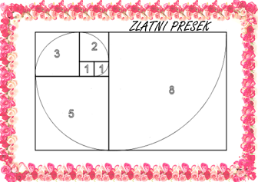
RAZLOMCI

Slide 34
Mera za trajanje nota je jedinica brojanja- bilo koja notna vrednost, kao što je metar mera za dužinu, litar mera za zapreminu, gram mera za težinu...
Ono što je zanimljivo i što razlikuje jedinicu mere u muzici, od drugih mera, je što jedinica merenja nije konstanta, već je promenjiva mera

Slide 35
U muzici jedinica mere je notna vrednost, predstavljena donjim brojem u razlomku

Slide 37
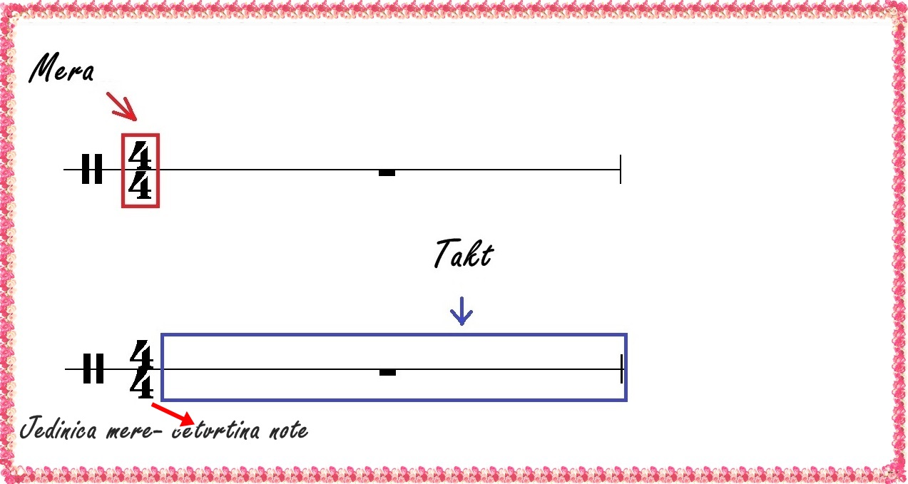
Vrsta takta- mere

Slide 38
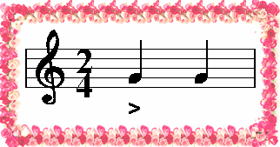
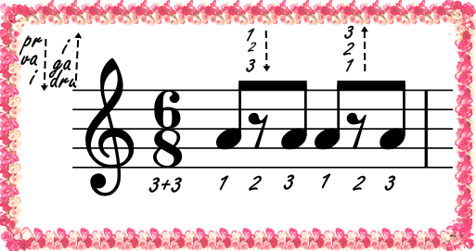
Krenimo da računamo ☺
?

Slide 39
Вектор је појам из математике, области линеарна алгебра, који је уведен првенствено да би се разликовале величине које се појављују у природи, а имају правац и смер, те се као такве разликују од величина које имају само интензитет и зову се скалари.

Slide 40
muzički metar... računamo

Slide 41
Izrazimo matematički ;)

Slide 42
Malo delimo ☺

Slide 43
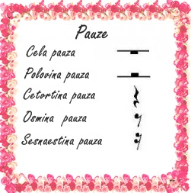
Da se posetimo...

Slide 44
Da izbrojimo i saberemo...

Slide 45
Brojimo i izvodimo ritam...

Slide 46
Osminski taktovi 2X3/8 3X3/8 4X3/8

Slide 47
6/8- složen takt- 3+3 ili 2X3

Slide 48
6/8= 2X3 osmine triola=podela Jed.mere NA 3 JEDNAKA DELA

Slide 49
Matematička pozadina notnog teksta
Matematička pozadina notnog teksta je u suštini grafik funkcije u modifikovanom Neume 11 semi-logaritamskom koordinatnom sistemu, gde x osa predstavlja protok vremena, a y osa logaritam frekvencije tona. Pri tome su sva mesta na kojima funkcija ima konstantnu vrednost označeni na specijalan način, pomoću notnih vrednosti. Naime, kao što smo rekli ranije, ljudi procenjuju rastojanje u visini između dva tona kao odnos njihovih frekvencija. Na primer, po današnjim standardima, ton A4 koji se nalazi u prvoj oktavi, posle srednjeg C, ima frekvenciju 440 Hz, ton A3 koji je za oktavu niži frekvenciju 220 Hz, a ton A2 koji je još oktavu niži ima frekvenciju 110 Hz. Ako bi ta tri tona predstavili o koordinatnom sistemu u kome je x osa vreme, a y osa frekvencija, imali bi različite razmake između tonova A2 i A3, odnosno između A3 i A4. Prema tome, prirodno je da u grafičkom prikazu muzike u neku vrstu koordinatnog sistema beležimo logaritme frekvencija u zavisnosti od vremena. U takvom pristupu, ako su nam data dva po dva tona sa istim (muzičkim) razmakom, redom sa frekvencijama f1 , f2 , f3 , f4 , to matematički možemo zapisati kao f1 :f2 =f3 :f4 , i u tom slučaju će razlika njihovih logaritama biti ista, tj. logf1 - logf2 =logf3 - logf4 . Savršeno, zar ne? Ili vam se zavrtelo u glavi? Da li vam je previše matematike?Istraživanja koja se sprovode u poslednje vreme tvrde da su matematičke sposobnosti jako povezane sa muzičkim sposobnostima. Pojednostavljeno rečeno, matematika bi trebala da vam pomogne da bolje razumete muziku, a već i samo slušanje muzike (specijalno, Mozartove muzike) bi trebalo da poboljša vaše matematičke sposobnosti ☺

Slide 50
VEKTORI, OBLICI

Slide 51
ZLATNI PRESEK
U matematici, Fibonačijev niz je niz brojeva u kome su prva dva broja 0 i 1, a svaki sledeći je zbir prethodna dva broja. Dakle, 0, 1, 1, 2, 3, 5, 8, 13… Iako je vekovima ranije proučavan u Indiji, ime je dobio po izvesnom italijanskom srednjevekovnom matematičaru Fibonačiju (Leonardo Pisano Bigollo (1170 – 1250)), koji je ovaj niz predstavio zapadnjačkoj nauci. Brojevi u nizu su usko povezani sa zlatnim presekom i brojem fi (13/8 = 1,625, 8/5 = 1,6, 5/3 = 1,67…).
Ovaj niz je veoma važan za matematiku i danas ima praktičnu primenu u informatici (konkretno u tehnikama pretraživanja i organizovanja podataka) ali mnogo zanimljivije je pojavljivanje u prirodi (i muzici!).
Zbir kvadrata brojeva bilo koje dužine Fibonačijevog niza je jednak proizvodu poslednjeg korišćenog broja i njegovog sledbenika, tj: 1² + 1² + . . . + F(n)² = F(n) * F(n+1) a kroz primer to izgleda ovako: 1² + 1² + 2² + 3² + 5² = 5 * 8. Zašto smaram sa ovim? Pa zato što je ovaj odnos u zlatnoj spirali koju viđamo u galaksijama i puževima (uključujući i koščicu “puž” u ušima).

Slide 52
CYMATICS: Science Vs. Music - Nigel Stanford
https://www.youtube.com/watch?v=Q3oItpVa9fs
https://www.youtube.com/watch?v=8yje7AD5S1Y
https://www.youtube.com/watch?v=wvJAgrUBF4w
https://www.youtube.com/watch?v=KWzyQKcJBYg
https://www.youtube.com/watch?v=DbBaaob9_gI
https://www.youtube.com/watch?v=ylDWgG7pgxw
https://www.youtube.com/watch?v=TGAB-0ZDVZY
https://www.youtube.com/watch?v=IGJeGOw8TzQ
https://www.youtube.com/watch?v=ZWzwb4BumIk

